Slide 1
Matlab a Simulink pre dynamické systémy
Úvod do kybernetiky
prof. Ing. Ján Murgaš, PhD.

Slide 2

Rýchle opakovanie základov

Slide 3

Matlab - Total Academic Headcount
Študenti a pracovníci STU majú teraz k dispozícií plnú verziu MATLABu – skvelého nástroja na inžinierske výpočty a výskum, ktorý používajú najlepšie univerzity na svete. Študenti a zamestnanci ho môžu používať na pracovných a osobných počítačoch aj na mobiloch a absolvovať zdarma certifikované kurzy.

Slide 4
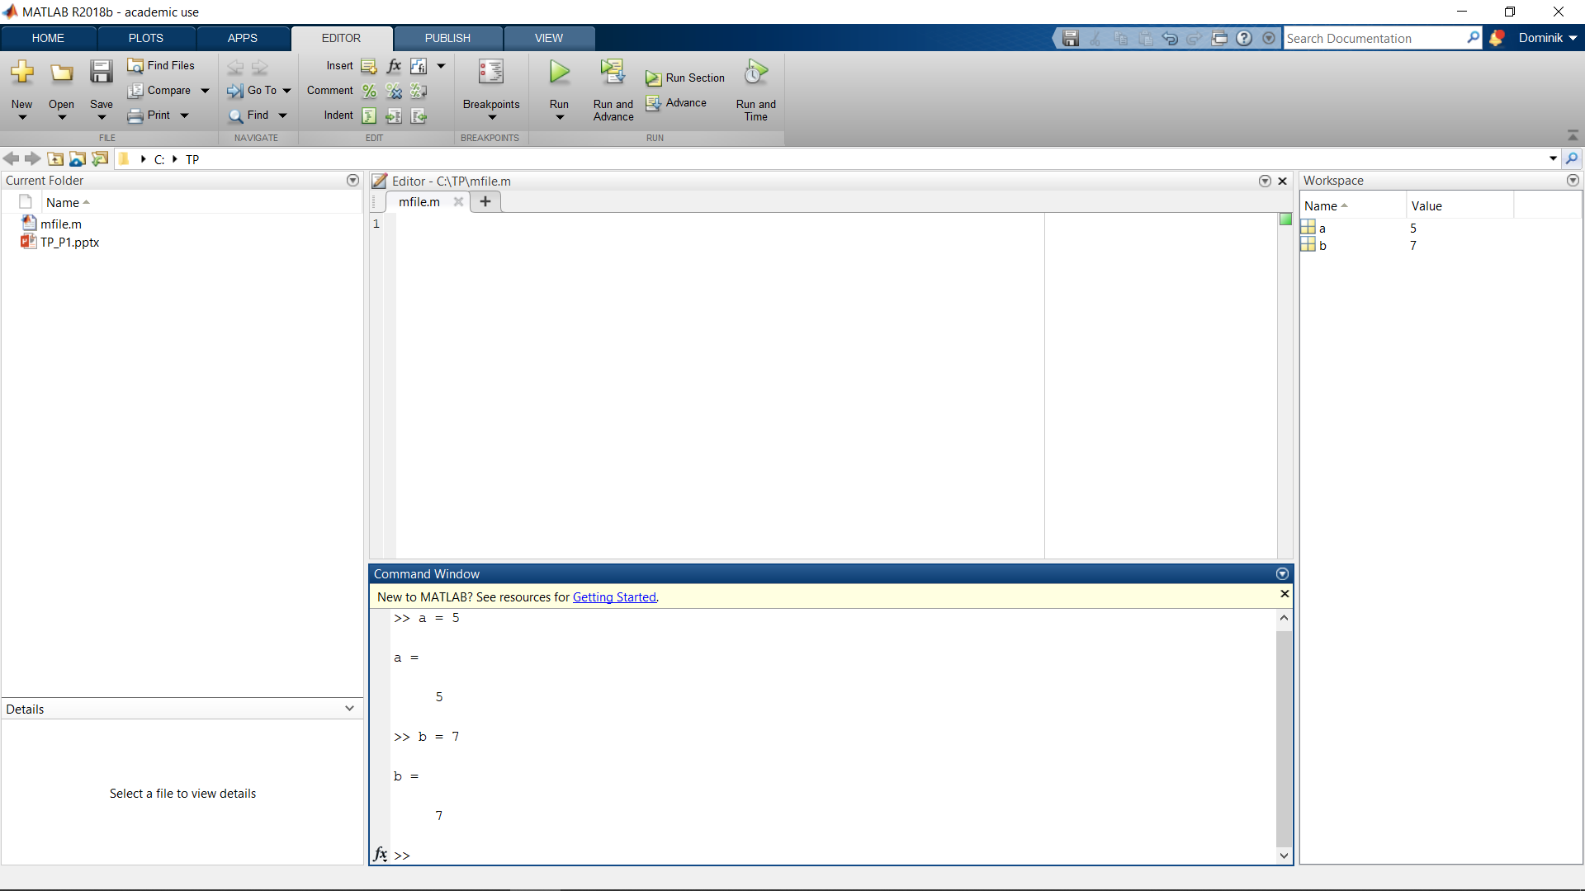
Užívateľské prostredie MATLABu
Základné pracovné rozhranie:
Command Window – zadávame priamo príkazy
Editor – editácia skriptu/kódu
Current folder – súbory v pracovnom priečinku
Workspace – aktuálne existujúce pracovné premenné (skaláry,matice,štruktúry...)

Slide 5
Command Window, Workspace
Command window je okno, do ktorého sa zadávajú výrazy, spúšťajú funkcie a skripty
Matlab je interpretový jazyk
Editor – úprava spustiteľného zdrojového kódu – kód sa nekompiluje ale iba spúšťa
Matlab si pamätá príkazy, ktoré sme využívali a v príkazovom riadku ich nalistujete šípkou hore (predchádzajúci príkaz) alebo šípkou dole (nasledujúci príkaz)
Príkazy zadané do Command Window môžeme vymazať príkazom „clc“
Workspace MATLABu tvoria premenné, ktoré sú vytvorené počas práce s MATLABom a sú uložené v pamäti
Vymazanie premennej
clear premenna
Vymazanie celého workspace – clear all

Slide 6
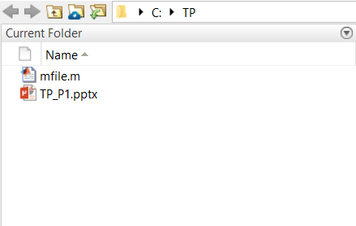
Current Folder
Akýkoľvek súbor, s ktorým chceme pracovať v MATLABe, sa musí nachádzať v aktuánom priečinku (Current Folder)
Current Folder je nástroj na prácu so súbormi
Úplnú cestu k aktuálnemu priečinku môžeme vidieť na lište nástrojov MATLABu alebo ju získať pomocou príkazu „pwd“
Spúšťateľné skripty Matlabu majú príponu .m
Dáta (vektory,matice) sa ukladajú s príponou .mat
Simulačné schémy .slx

Slide 7
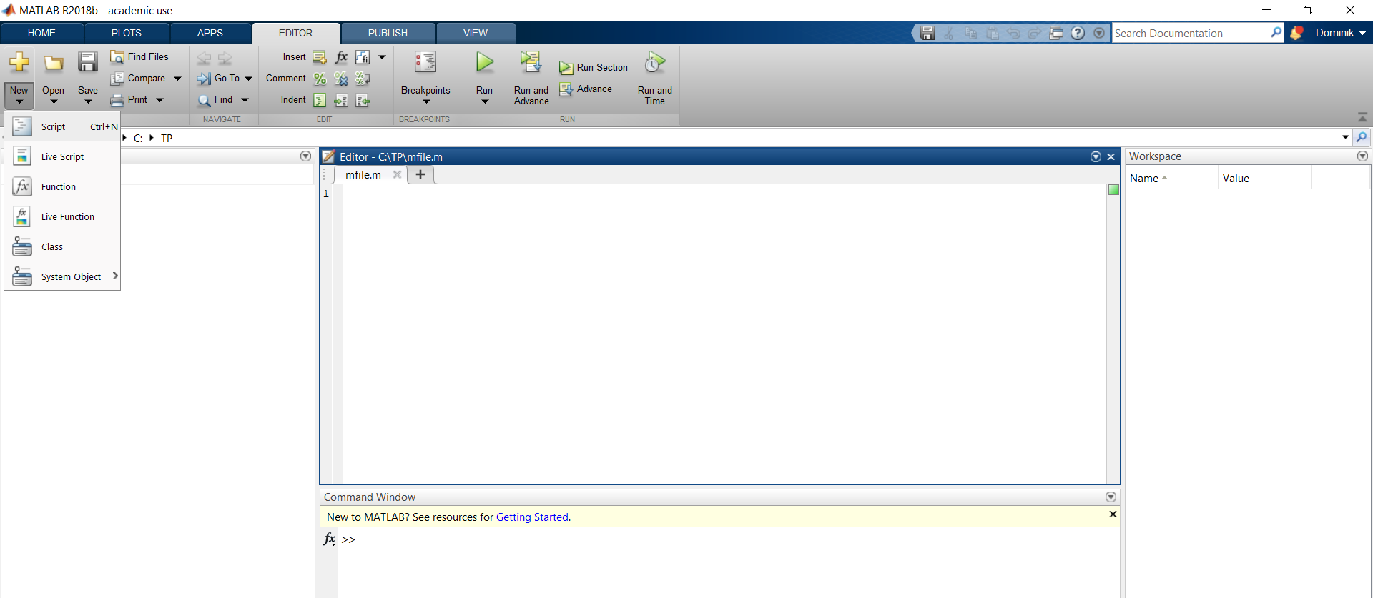
Vytvorenie scriptu
Najjednoduchší typ programu v MATLABe sa nazýva skript - nie je nutná kompilácia (ako napríklad C)
Je to súbor, ktorý obsahuje viacero riadkov príkazov a volania funkcií

Slide 8
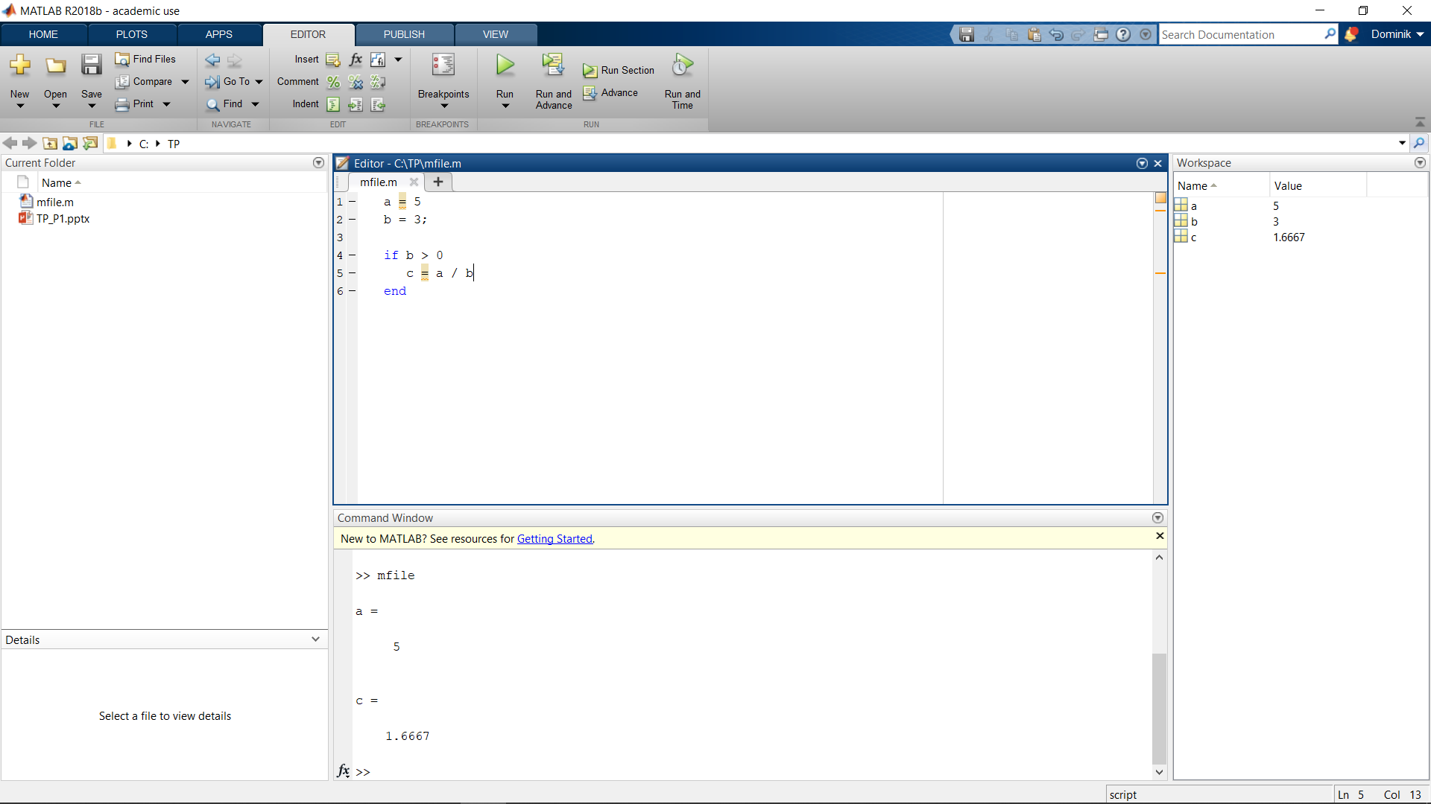
Script - príklad
Priradenie hodnoty premenným. Premennú „a“ chceme vypísať do „Command Window“ a premennú „b“ nie, tak na koniec riadku dáme „;“
Spustenie scritpu
„if“ je podmienka, ak je splnená, tak sa vykoná nasledujúci príkaz a
výsledok sa vypíše do „ Commnad Window“
Premenné, ktoré sa využívajú, a ich priradené hodnoty
Názov scriptu, ktorý spúšťame
Výpis premenných

Slide 9
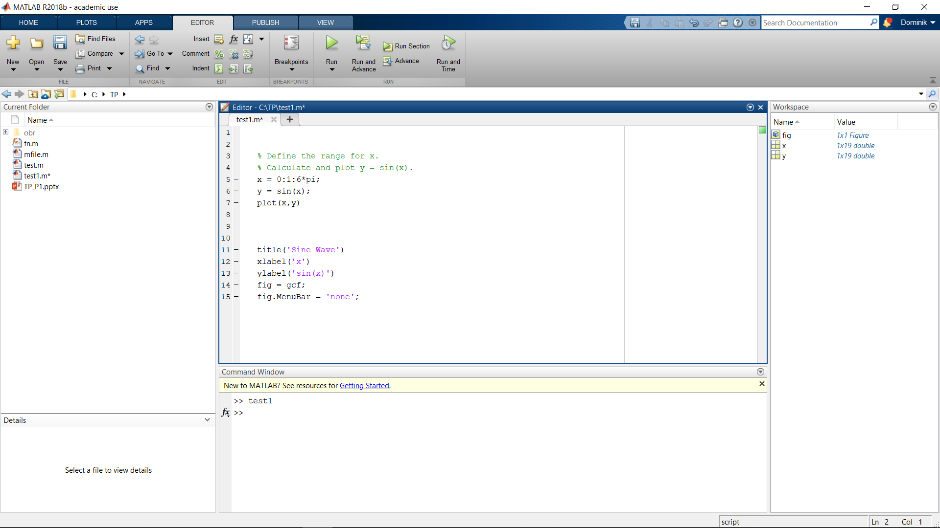
Spúšťanie po sekciách

Slide 10
Spúšťanie po sekciách
Klikneme na tlačidlo - vytvorenie sekcie. Rovnako to aplikujeme aj na druhý úsek kódu.
Sekcie vieme definovať aj ručne – napísaním %%

Slide 11
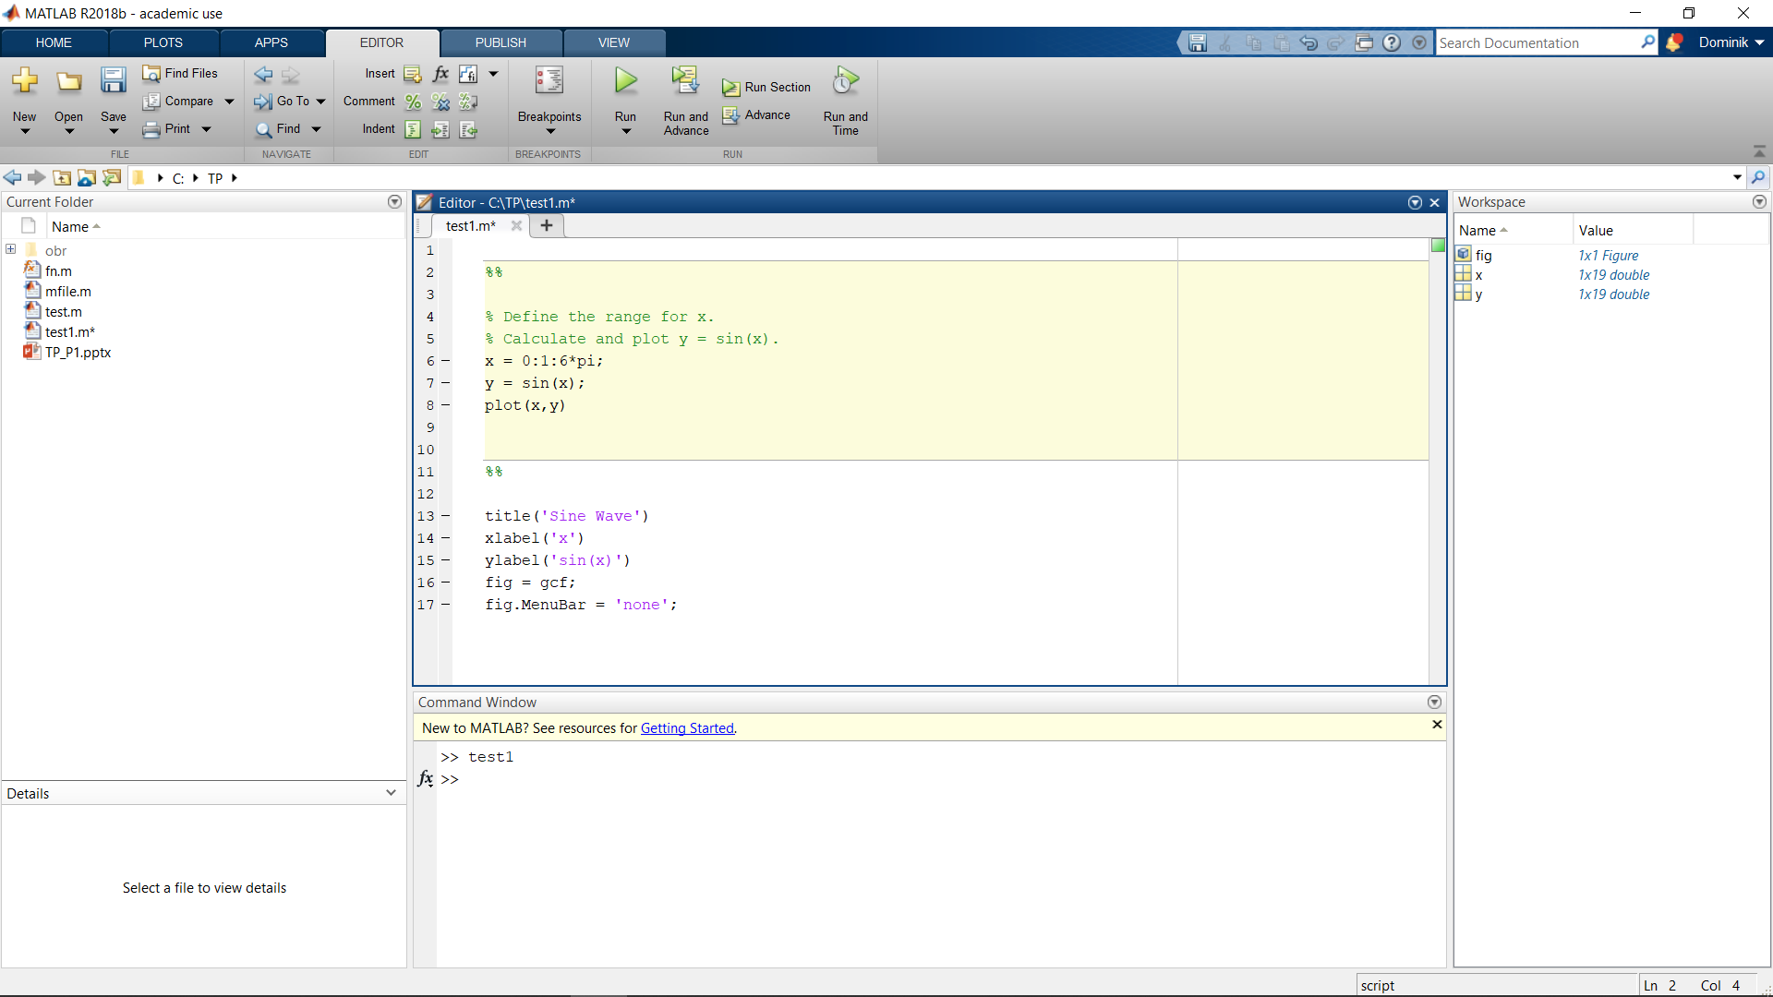
Spúšťanie po sekciách
Klikneme na sekciu (ostane vysvietená) a následne na tlačítko Run Section. Vykonáva sa úsek kódu oddelený %% , čo definuje sekciu

Slide 12
Skalár, vektor, matica
Matica - základný dátový typ v MATLABe
V klasickej lineárnej algebre sa stretávame so základnými štruktúrami ako je skalár, vektor alebo matica.
Ak sa v matematickom výraze vyskytuje vektor - je to vždy stĺpcový vektor !!!
Skalár
Je to matica s rozmerom 1x1
Vektor
Je matica 1xN (riadkový vektor) alebo Nx1 (stĺpcový vektor)
Vektor v literatúre označuje vždy stĺpcový vektor !!!
Matica
Má rozmer MxN (riadky x stĺpce)

Slide 13
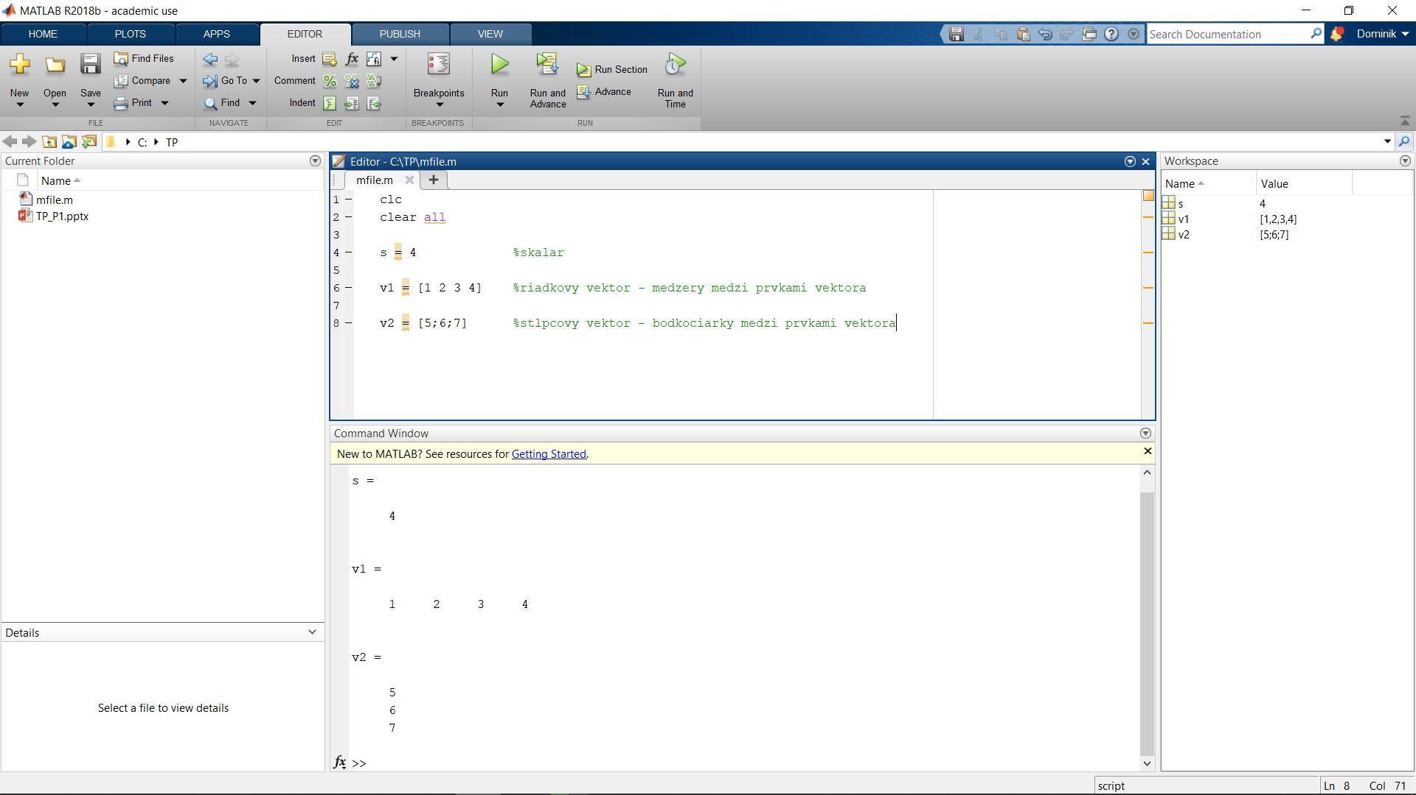
Príklad: skalár, vektor, matica

Slide 14
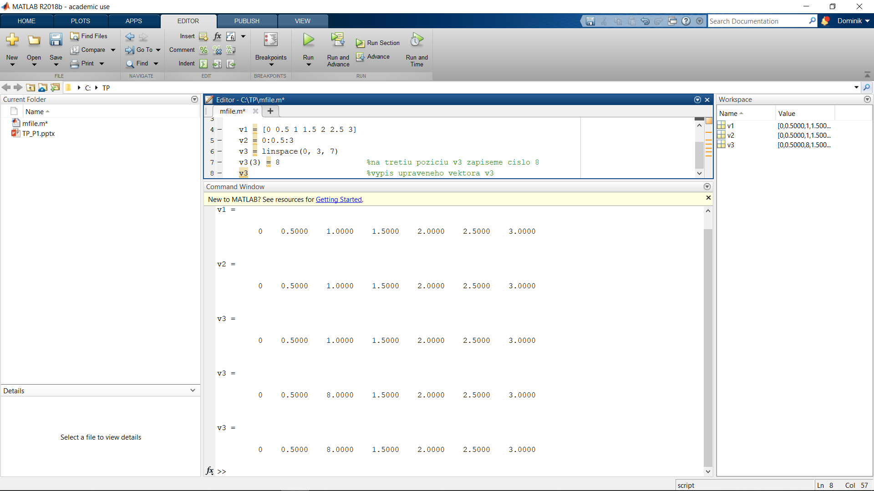
Príklad: skalár, vektor, matica
Vytvorenie vektora rôznymi spôsobmi

Slide 15
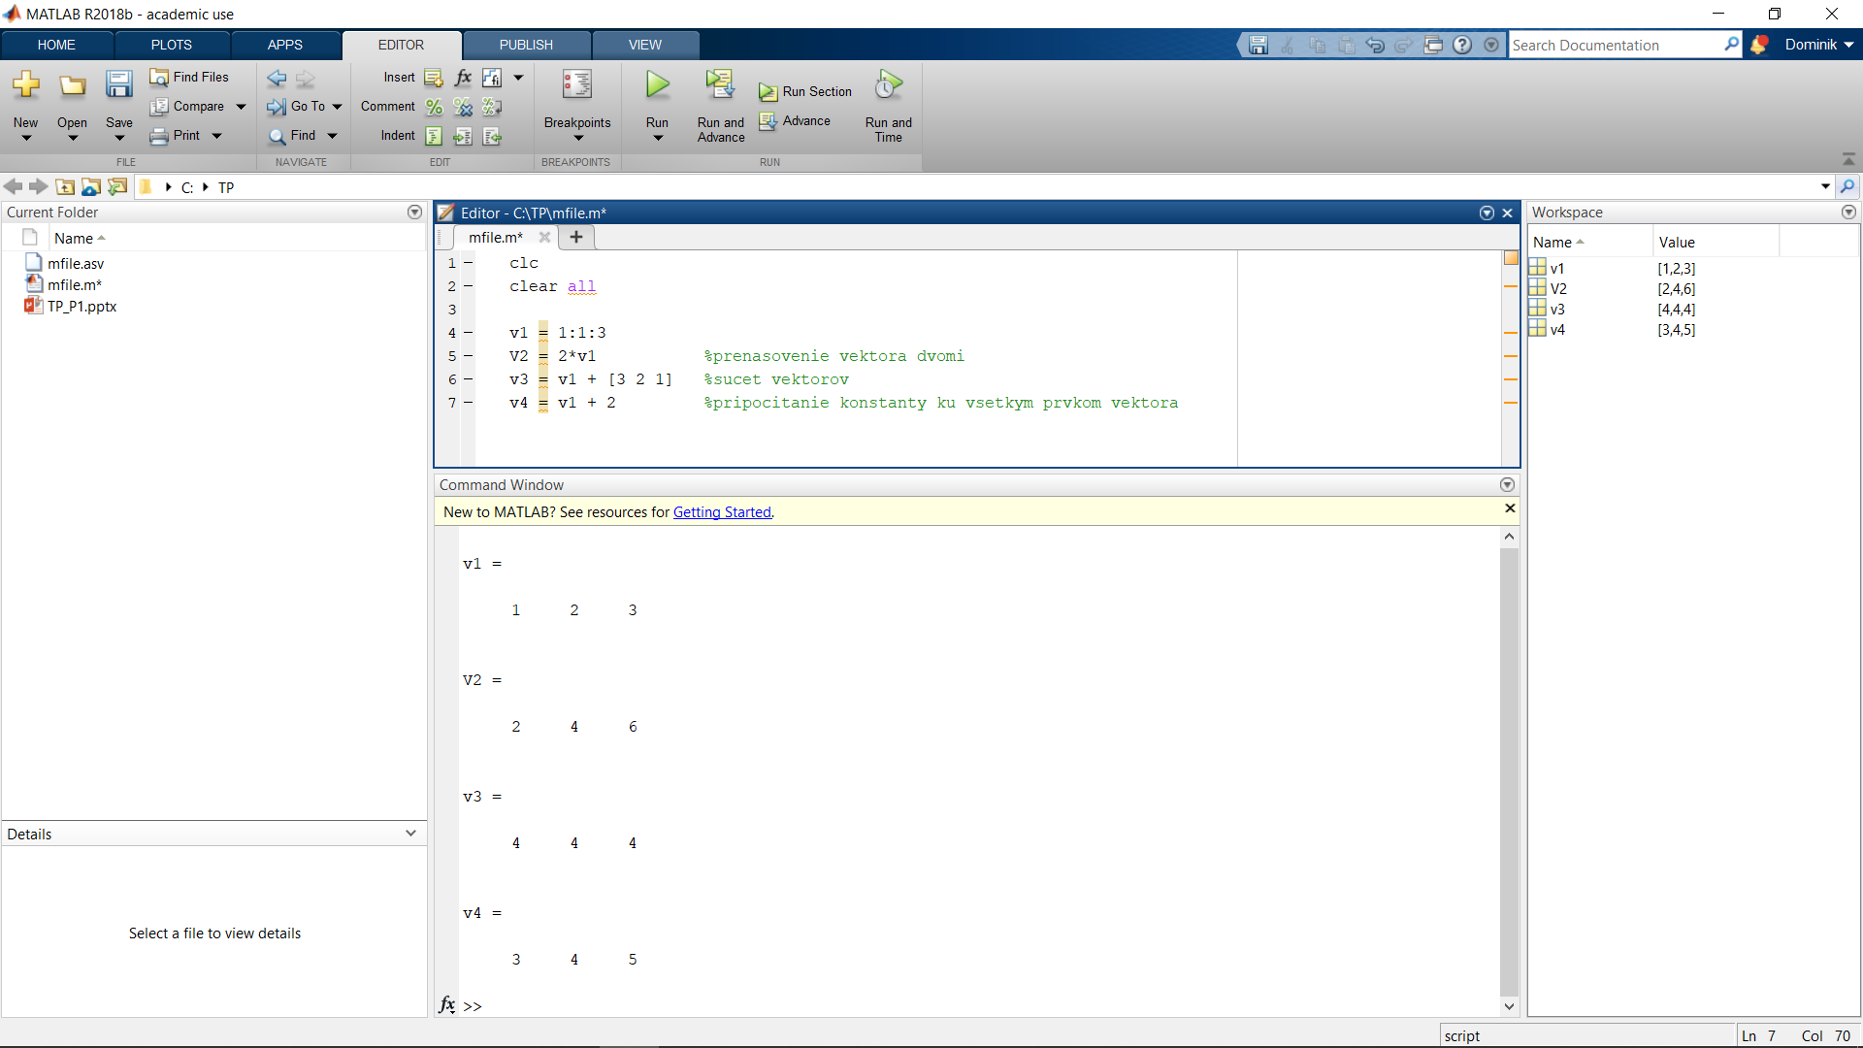
Príklad: skalár, vektor, matica
Operácie s vektormi
Ak chceme vytvoriť z riadkového vektora stĺpcový, tak nasledovne: v1 = v1‘; (operátor apostrof)

Slide 16
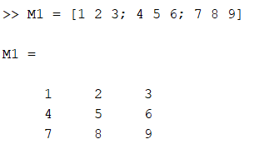
Príklad: skalár, vektor, matica
Vytvorenie matice s rozmerom MxN
Pomomcou hranatých zátvoriek, v ktorých sú jednotlivé riadky oddelené bodkočiarkou
Prvky každého riadku oddeľujeme medzerou alebo čiarkou
Každý prvok v matici je určený dvomi indexmi
Tieto indexy určujú polohu prvku v matici, pričom prvý index vyjadruje riadok a druhý index stĺpec
V MATLABe (narozdiel od štandardných jazykov) indexujeme od 1 !!!
Poloha prvku „6“ v matici „M1“ je: M1(2, 3)

Slide 17
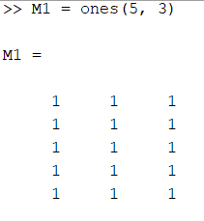
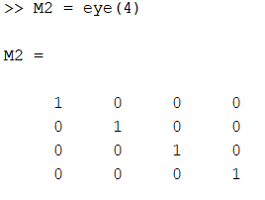
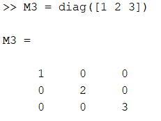
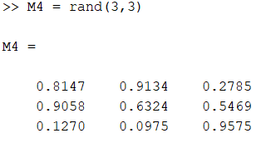
Príklad: skalár, vektor, matica
Vytvorenie matice pomocou funkcií v MATLABe

Slide 18
Funkcie pre manipuláciu s maticami
Užitočné funkcie
zistenie rozmerov matice size(A) –
Inverzia matice - inv(A)
Determinant matice - det(A)
Vlastné čísla matice – eig(A)
Operácie v maticových zápisoch
Sčítanie – A+B
Odčítanie – A-B
Násobenie po prvkoch – A.*B
Umocnenie po prvkoch – A.^B
Delenie po prvkoch – A./B
Klasické násobenie matíc A*B
Pozor na korektné rozmery násobených matíc -> Lineárna algebra

Slide 19
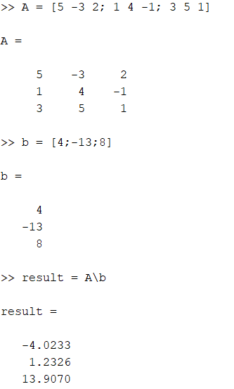
Riešenie systému lineárnych rovníc
Príklad:
5x – 3y + 2z = 4
1x + 4y – 1z = -13
3x + 5y + 1z = 8

Slide 20
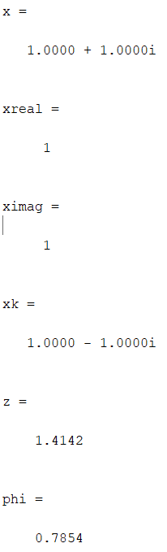
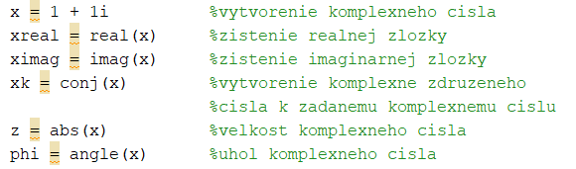
Komplexné čísla
Komplexné čísla pozostávajú z dvoch častí a to z reálnej a imaginárnej
Imaginárna jednotka je rovná odmocnine z čísla -1
MATLAB reprezentuje imaginárnu jednotku dvoma písmenami „i“ a „j“

Slide 21

Funkcie
Funckie sú m-súbory, ktoré môžu prijímať vstupné argumenty a vracať výstupné argumenty
Funckie pracujú s vlastným „Workspace“, (scope) ktorý je iný ako používa príkazový riadok
Meno m-súboru sa musí zhodovať s menom funkcie, pretože toto meno sa stáva novým príkazom MATLABu

Slide 22
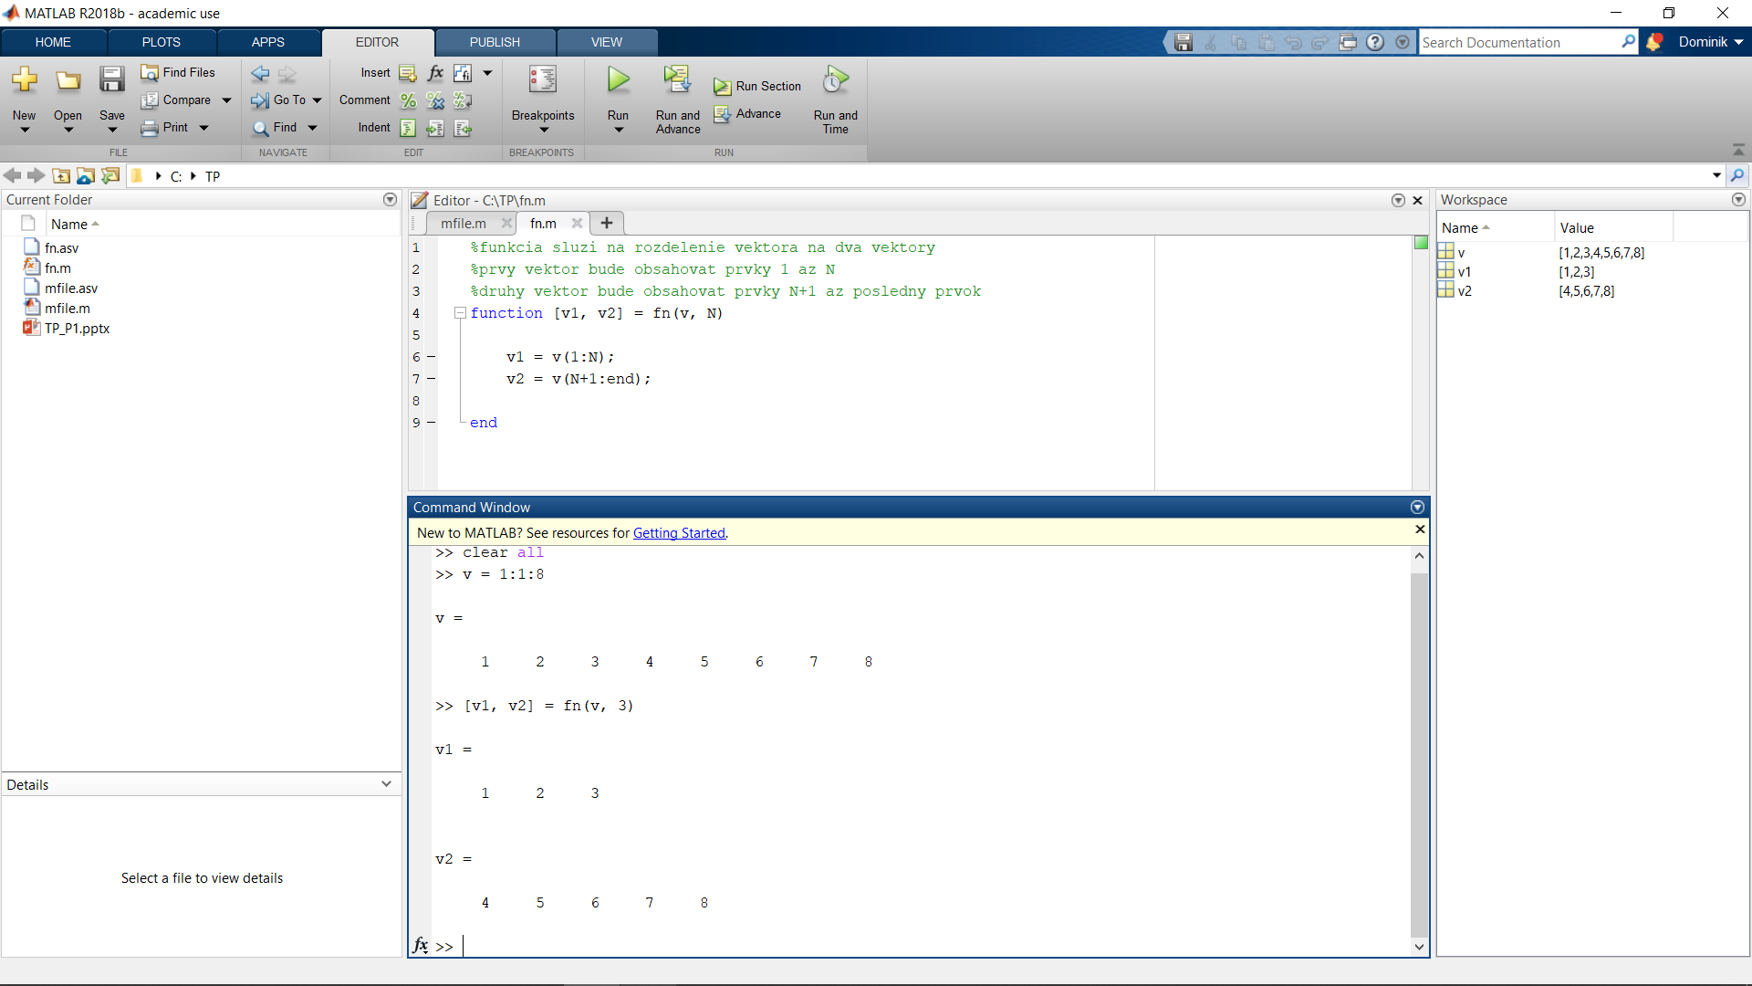
Funkcia- príklad

Slide 23
Funkcia- čo treba o nej vedieť ?
Funkcia môže mať jeden alebo viac výstupných paramterov
Zoznam výstupných parametrov je písaný pred meno funkcie v hranatých zátvorkách napr:
function [output1, output2, output3] = MenoFunkcie
Každý deklarovaný výstupný parameter musí byť v zdrojovom kóde funkcie vypočítaný !
Funkcie s deklarovanými výstupnými parametrami voláme:
[a, b, c] = MenoFunkcie
Počet výstupných parametrov pri volaní nemusí byť rovný deklarovanému počtu, nemôže byť ale väčší.
Ak je ich počet menší ako je deklarované, tak sa priradia volaným premenným tie, ktoré sú deklarované v poradí ich zápisu

Slide 24
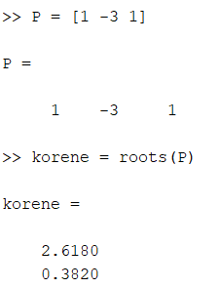

Polynóm
Polynóm je reprezentovaný svojimi koeficientmi
V MATLABe je polynóm uložený ako vektor, ktorého prvý prvok je koeficient pri najvyššej mocnine, posledný prvok je absolútny člen
$P\left(x\right)={5x}^{3}+{2x}^{2}$ + 3x – 5
V MATLABe: >>P = [5 2 3 -5]
Výpočet koreňov polynómu
Príkaz „roots“

Slide 25


Polynóm- funkcia polyval
Máme polynóm: p(x)=${3x}^{2}+2x+1$
Ak chceme zistiť, čomu sa tento polynóm rovná po dosadení konkrétnej hodnoty, použijeme funkciu polyval v nasledujúcom tvare:
y = 3*25 + 2*5 + 1 = 86

Slide 26



Polynóm- funkcia poly
Ak máme zadané korene polynómu a chceme zistiť aký polynóm tieto korene tvoria (po roznásobení zátvoriek), tak použijeme funkciu poly, v nasledovnom tvare:
Korene polynómu: $x_{1}=−5,x_{2}=−5$

Slide 27
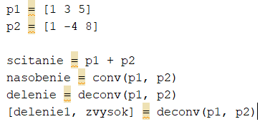
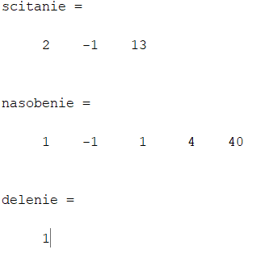
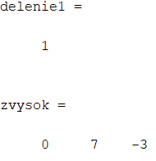
Pokročilé funkcie na prácu s polynómami
Sčítanie a odčítanie (rovnako ako vektory): p1 + p2, p1 – p2
Násobenie polynómov: conv(p1, p2)
Delenie polynómov: deconv(p1, p2)
Delenie polynómov so zvyškom: [d,r] = deconv(p1, p2)
Rozdelenie polynómu na praciálne zlomky: [r p k] = residue(p1, p2)
Derivácia polynómu: polyder(p1)
Integrácia polynómu: polyint(p1, c)

Slide 28
2D grafy
Silnou stránkou prostredia MATLAB je grafika
Grafika je nástroj na prehľadné zobrazovanie výsledkov, ktoré nie sú z čísiel zjavné
MATLAB disponuje pokročilou grafikou v oblasti 2D a 3D
Obsahuje tiež aj pokročilejšie nástroje pre animáciu a virtuálnu realitu
Z matematického pohľadu pomocou 2D grafu obvykle zobrazujeme závislosť jednej veličiny od druhej veličiny
Túto závislosť môžeme zapísať jednoduchou rovnicou: y = f(x), kde „x“ je premennou nezávislou a „y“ je závislá premenná

Slide 29
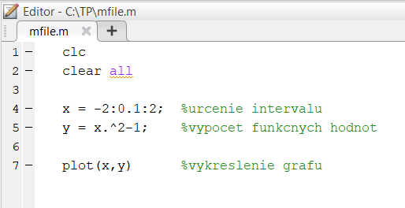
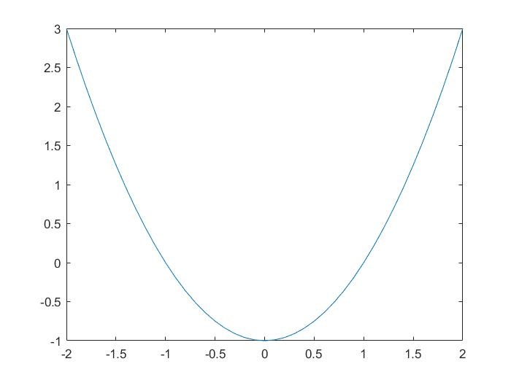

2D grafy
Pre demonštráciu možností MATLABu na tvorenie 2D grafov využijeme funkciu:
$y= x^{2} −1$
Budeme ju vyšetrovať na intervale (-2 ,+2)

Slide 30
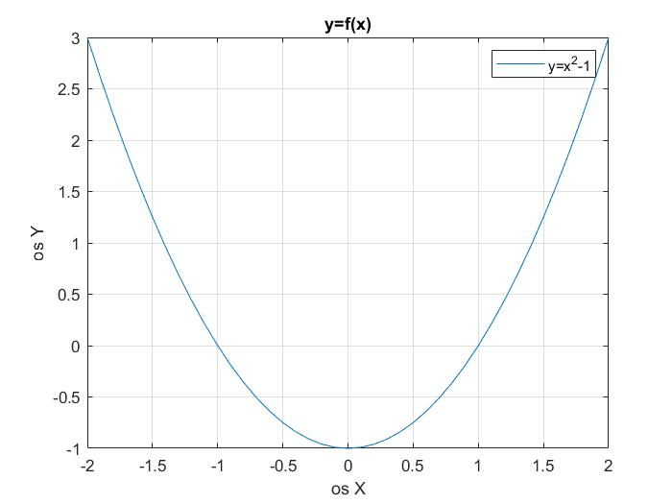
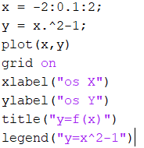
2D grafy
Dôležitá skupina príkazov je určená pre popis grafu
Príkazmi tak pridáme do grafu popisy osí („xlabel“ a „ylabel“), nadpis grafu („title“) alebo legendu(„legend“)
Paramterom týchto príkazov je reťazec, ktorý chceme na danej pozícii umiestniť
Výsledkom tejto sekvencie príkazov je nasledovný graf:

Slide 31

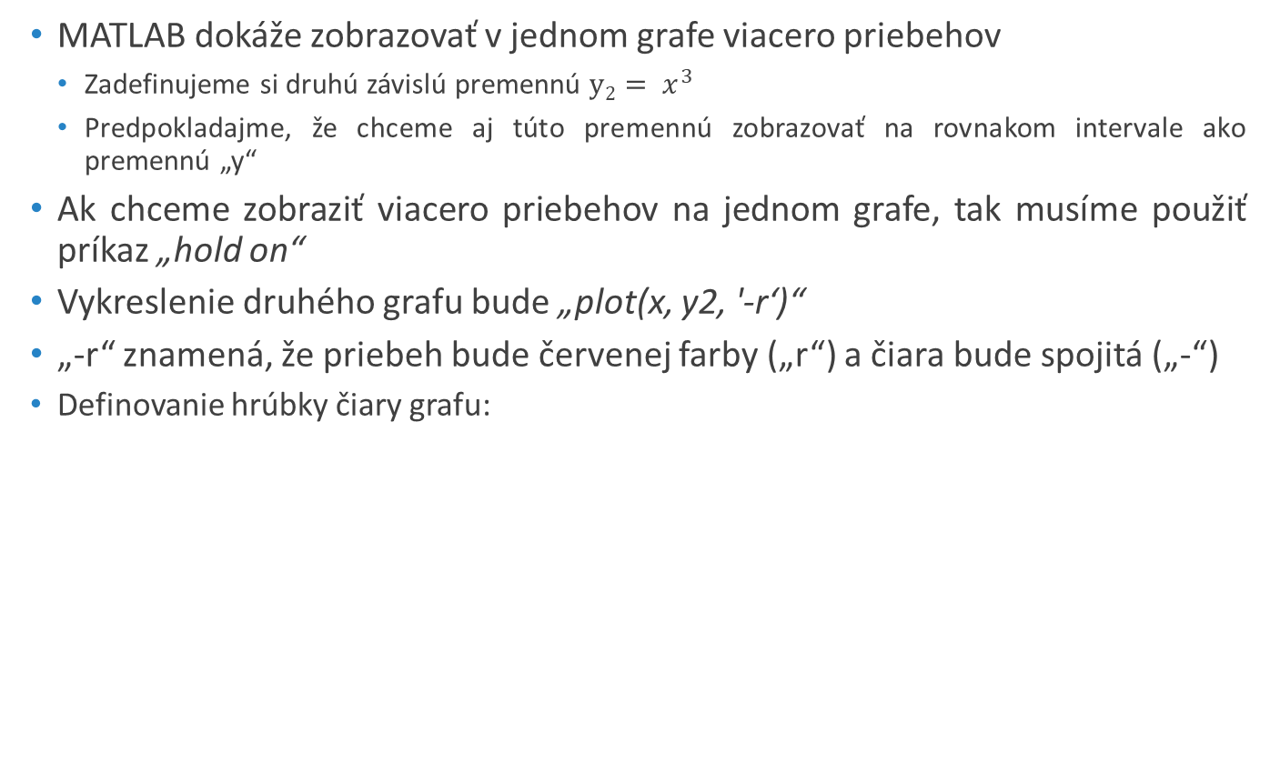
2D grafy
MATLAB dokáže zobrazovať v jednom grafe viacero priebehov
Zadefinujeme si druhú závislú premennú $y2= x^{3}$
Predpokladajme, že chceme aj túto premennú zobrazovať na rovnakom intervale ako premennú „y“
Ak chceme zobraziť viacero priebehov na jednom grafe, tak musíme použiť príkaz „hold on“
Vykreslenie druhého grafu bude „plot(x, y2, '-r‘)“
„-r“ znamená, že priebeh bude červenej farby („r“) a čiara bude spojitá („-“)
Definovanie hrúbky čiary grafu:

Slide 32
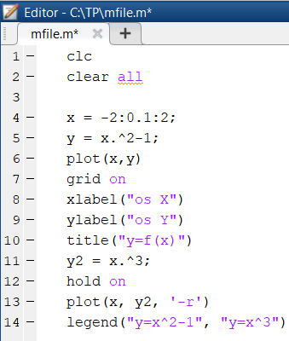
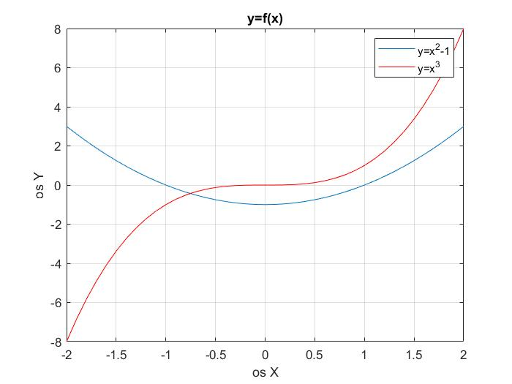
2D grafy

Slide 33
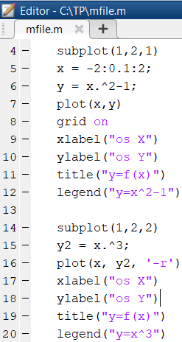
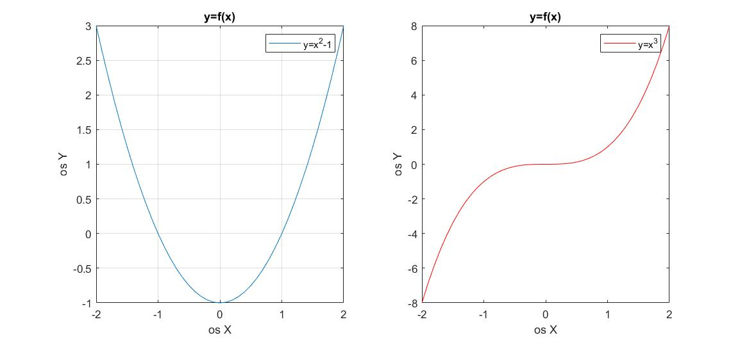
2D grafy - subplot
Subplot(m,n,p) rozdeľuje aktuálny „figure“ na „m-krát-n“ miežku a vytvára grafy na pozícii, ktorá je špecifikovaná parametrom „p“

Slide 34
Simulink
Modelovanie a simulácia dynamických systémov
Obsahuje algoritmy pre numerické riešenie diferenciálnych rovníc – takzvané solvre
Intuitívne grafické programovanie na základe blokových schém
Základné objekty v kybernetike – prenosové funkcie, regulátory...
Modelovanie stavových automatov, riadiacej logiky a udalostí riadených systémov
Stateflow – diskrétne udalostné systémy
Vývoj metódou Model Based Design
Modelovanie algoritmov pre riadiace systémy a systémy spracovania signálov a obrazu
Mám model – odsimulujem správanie sa systému s použitím riadenia
Aplikácie v reálnom čase – prepojenie s HW

Slide 35
Simulink
Schéma v Simulinku
Vstupný signál – blok – výstupný signál
Dynamický systém
Výstup „y“ sa počíta na základe vstupu „u“ a stavov „x“ – rieši za vás Simulink (solver)
Integrátor, prenosová funkcia, ... (stavy)
Statické bloky
Neobsahujú stavy ani dynamiku
Napríklad : zosilnenia, suma, signal product, matematické funkcie
u(vstupy)
X (stavy)
y(výstupy)

Slide 36
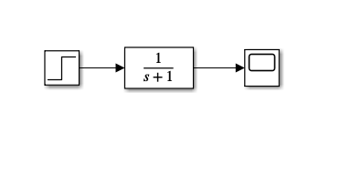
Simulink
Bloky
Funkčné stavebné prvky
Rozkliknutím daného bloku nastavujeme jeho parametre
Signály
Tok dát vstup->výstup
Možná spätná väzba
Pozor na algebraické slučky – spätná väzba bez dynamiky
Signály sa používajú na komunikáciu medzi jednotlivými blokmi
signály
bloky

Slide 37
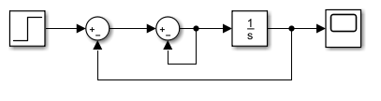
Simulink
Algebraická slučka
V schéme sa môže vyskytnúť algebrická slučka, ak je zavedená spätná väzba signálmi bez dynamiky alebo oneskorenia – priama väzba
Priama väzba znamená, že Simulink potrebuje vedieť hodnotu signálu v aktuálnom kroku, aby vedel vypočítať výstup v aktuálnom kroku
Takáto signálová slučka vytvára cyklickú závislosť výstupov a vstupov bloku.
Algebrická slučka:

Slide 38
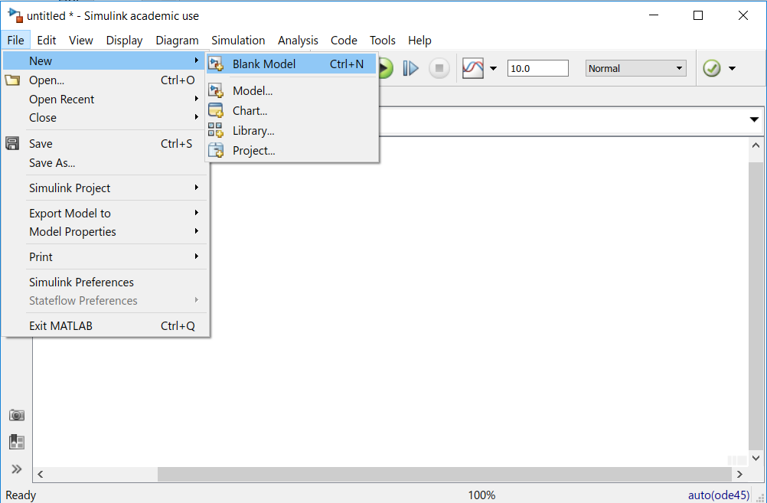
Simulink
Vytvorenie nového modelu

Slide 39
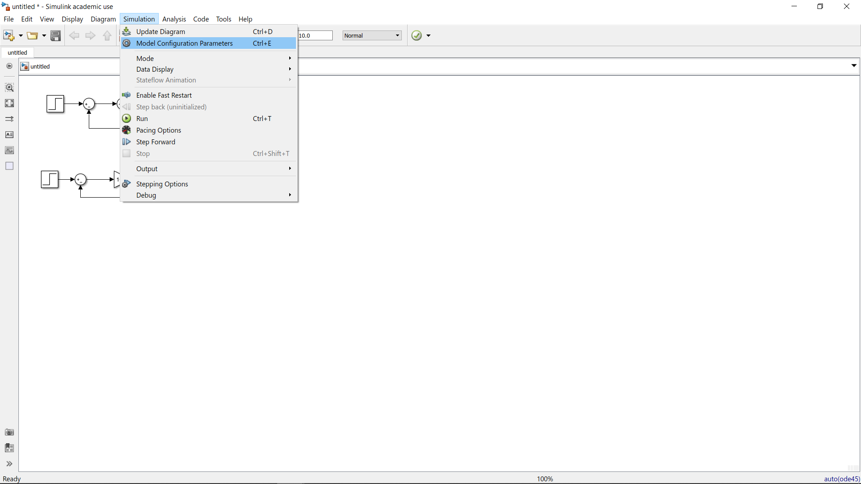
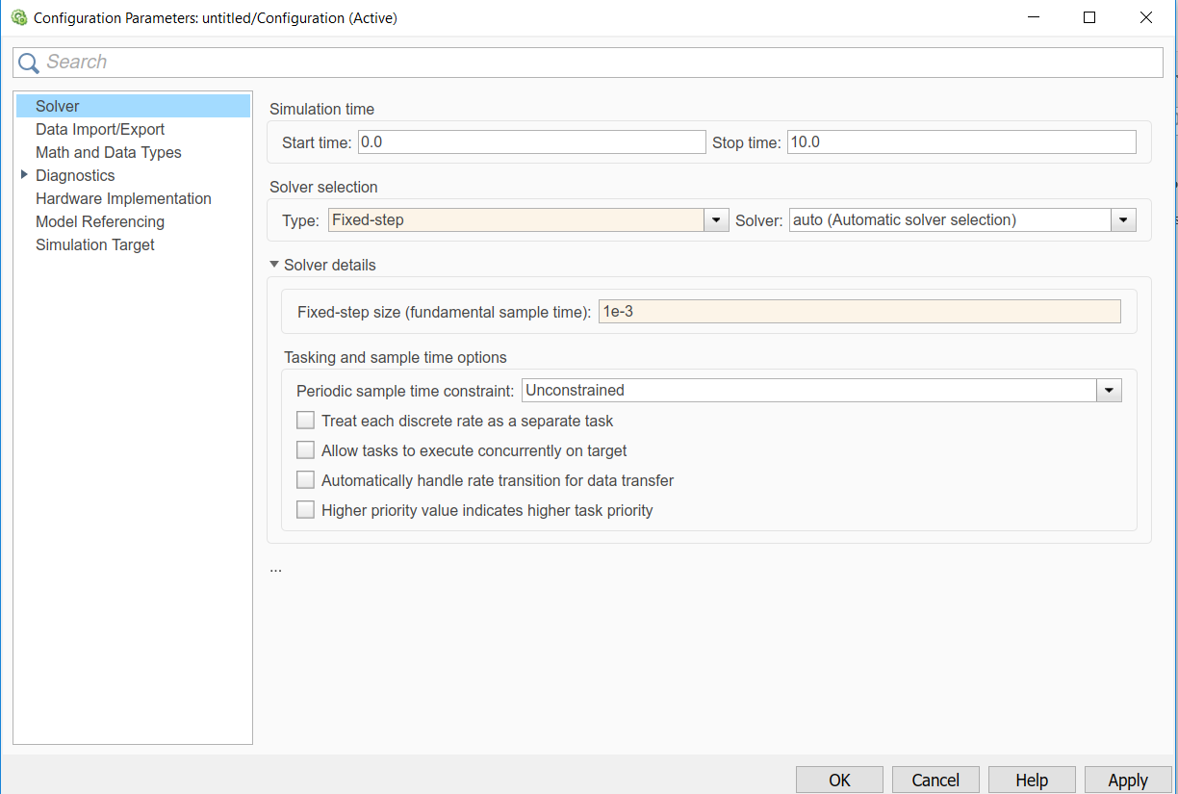
Simulink
Nastavenie periódy vzorkovania – konštantná alebo premenlivá

Slide 40

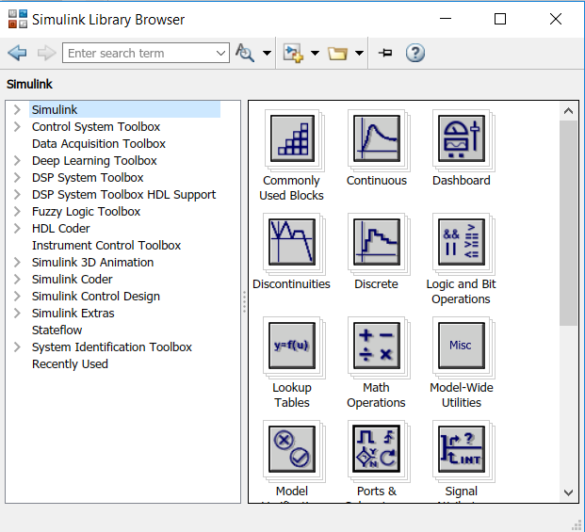
Simulink
Pridávanie blokov do schémy
Následne pomocou
Drag & Drop presunieme
blok do modelu
Kliknutím na túto ikonu sa zobrazí nasledujúce okno:
Zadanie názvu bloku

Slide 41

Simulink
Vytvorenie signálov
Ľavý klik a ťahanie čiary
Ctrl + ľavý klik
Podržaním pravého tlačítka myši a ťahanie čiary
Vytvorenie schémy
Základné užitočné bloky
Step – zdroj singnálu
Transfer function – prenosová funkcia
Vektory koeficientov pre čitateľa a menovateľa
Scope – grafické zobrazenie priebehu

Slide 42
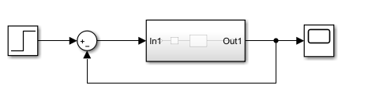
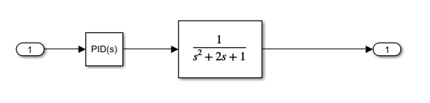
Simulink
Práca so subsystémami
Blok subsystému v Simulink: Subsystem
Schéma: (vstupom do subsystému je odchýlka a výstupom je výstup z prenosovej funkcie)
Vo vnútri subsystému:

Slide 43
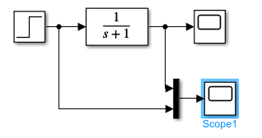
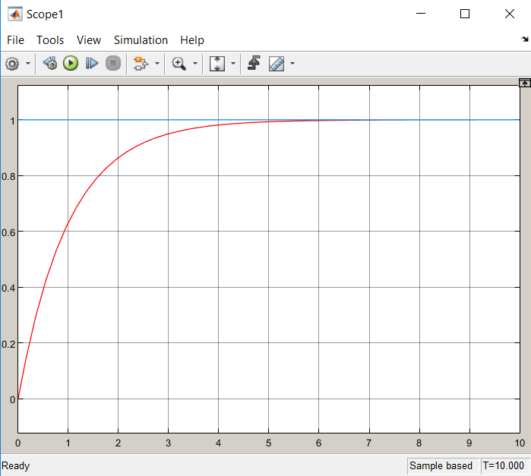
Simulink
Signál: multiplexor

Slide 44
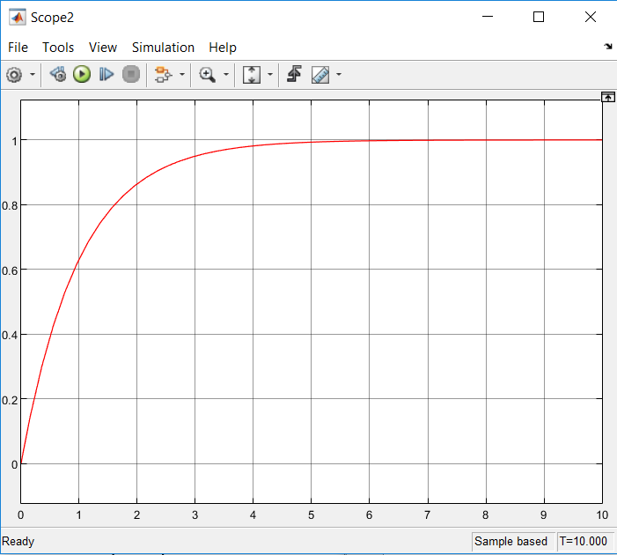
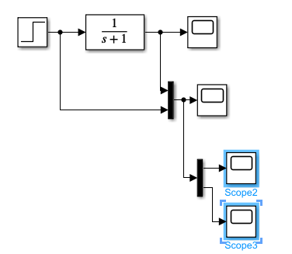
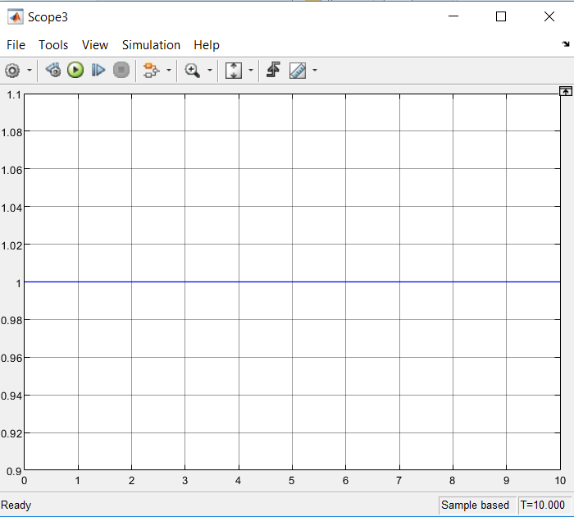
Simulink
Signál: demulitiplexor

Slide 45

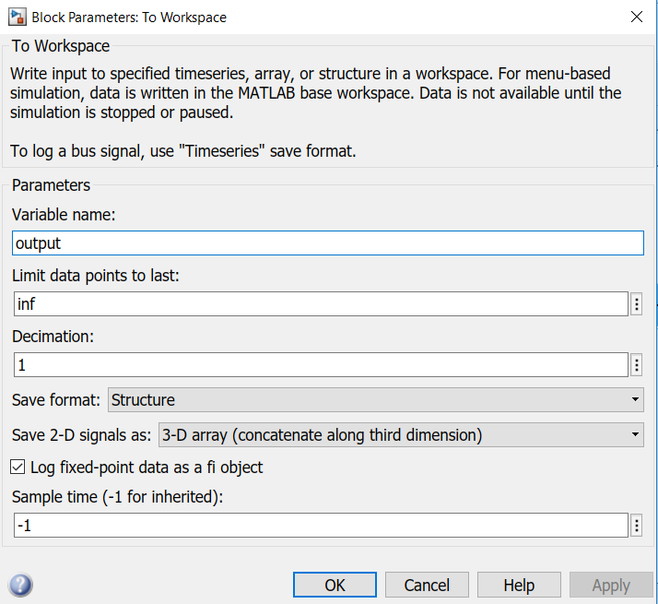
Simulink
Odovzdávanie dát / komunikácia medzi MATLABom a Simulinkom
Použité bloky:
constant, gain, toWorkspace
Do príkazového riadku v MATLABe napíšeme príkaz „>>a = 5“, čiže do premennej „a“ priradíme hodnotu 5, ktorú následne používame v bloku „gain“
Blok „toWorkspace“ slúži na ukladanie hodnôt výstupu do prostredia Matlabu

Slide 46
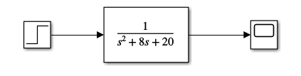



Simulink – príklad
Pre riadený systém s prenosovou funkciou $G_{(s)}= \frac{1}{s^{2}+8s+20}$ zobrazte:
Prechodovú charakteristiku (je to odozva systému na jednotkový skok)
Prevodovú charakteristiku riadeného systému

Slide 47

Simulink- príklad
Postup
Vychádzame z predchádzajúcej simulačnej schémy
Do vstupného bloku „step“ zadávame rôzne hodnoty vstupov do a zaznamenávame ustálenú hodnotu výstupu

Slide 48


Simulink- príklad
Vytvoríme si tabuľku vstupných hodnôt a ustálených výstupných hodnôt
Do „Command Window“ pridáme nasledovné príkazy:
vstup | 0 | 1 | 2 | 3 | 4 | 5
výstup | 0 | 0.05 | 0.1 | 0.15 | 0.2 | 0.25

